Slide 1
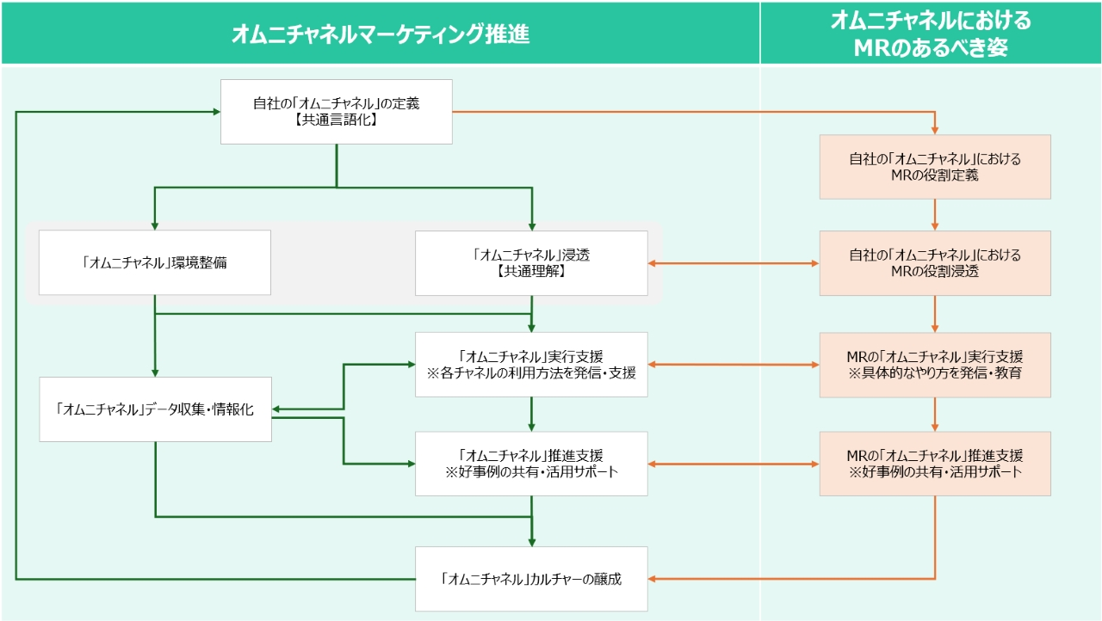
オムニチャネルにおけるMRのあるべき姿の実現モデル
MCI主催 「第1回 オムニチャネルにおける理想のMR研究会 (2024年6月21日)」のディスカッション結果をもとに作成。

